Slide 1



CRIPTOMONEDA
“IZICOIN”
Integrantes:
-Sebastián Diaz
-Gonzalo Laqui
-Daniel Monteagudo
-Mario Arroyo
-Gerardo Huamán
2020-01

Slide 2
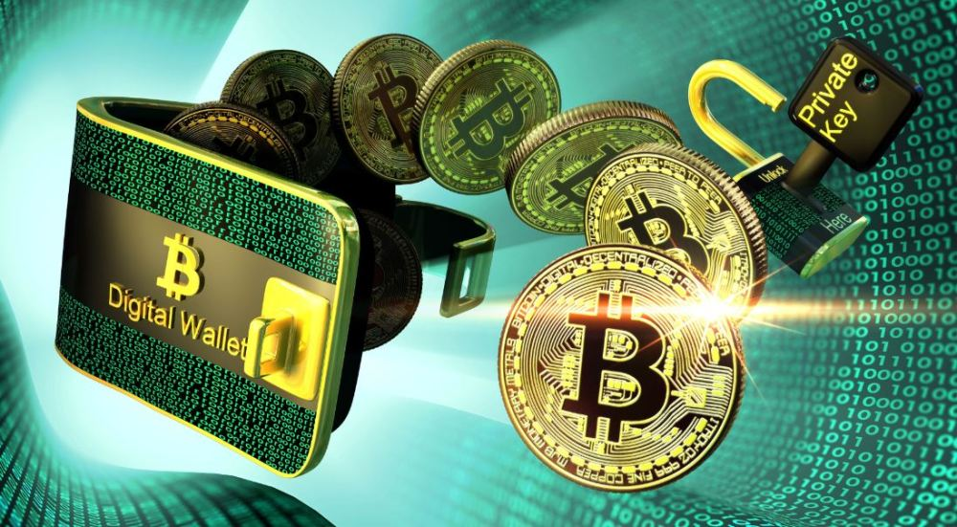
INTRODUCCIÓN

Slide 3
Hoy en día efectuamos compras mediante el uso de tarjetas bancarias, monedas o billetes. Sin embargo, poco se conoce sobre las compras o pagos mediante el uso de la “moneda virtual”, mejor conocida como la criptomoneda.

Slide 4
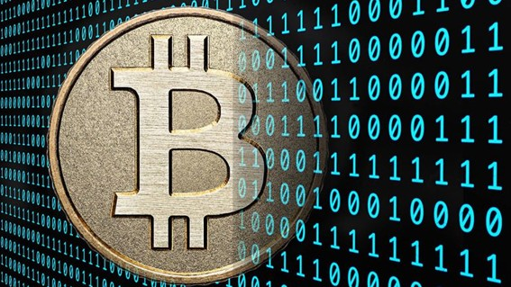
¿QUÉ ES UNA CRIPTOMONEDA?

Slide 5
Son monedas virtuales que tienen un valor monetario y volátil. Se caracterizan principalmente por la libertad en la que se maneja una transacción de la misma, ya que no intervienen terceros.

Slide 6

¿CÓMO FUNCIONAN?

Slide 7
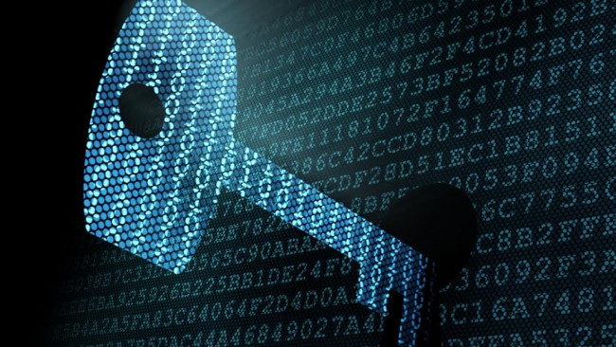
ENCRIPTACION

Slide 8
Consiste en bloquear los datos mediante un código secreto que oculta un verdadero mensaje. Existen dos tipos de encriptación: Simétrico y Asimétrico

Slide 9

RSA

Slide 10
Este algoritmo permite al usuario poseer dos claves de cifrado: una privada y una pública. El funcionamiento se basa en el producto conocido de dos números primos elegidos aleatoriamente.

Slide 11

BLOCKCHAIN

Slide 12
Es un registro integrado y organizado en nodos o bloques, los cuales contienen información encriptada sobre las transacciones realizadas en el sistema.

Slide 13
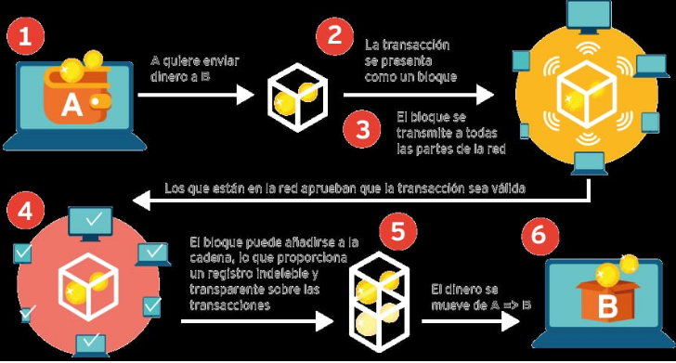
PROCESOS DE TRANSACCIÓN

